Slide 1


设计模式（第2版）
第15章 享元模式
刘 伟

Slide 2
1
模式动机与定义
2
模式结构与分析
大 纲
3
模式实例与解析
4
模式效果与应用

Slide 3
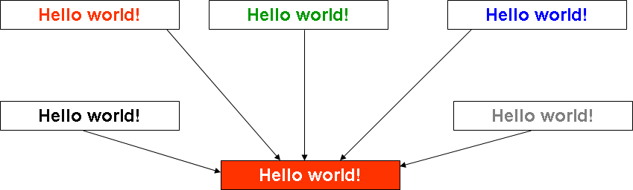
模式动机与定义
模式动机
字符串享元对象示意图

Slide 4
模式动机与定义
模式动机
如果一个软件系统在运行时所创建的相同或相似对象数量太多，将导致运行代价过高，带来系统资源浪费、性能下降等问题
如何避免系统中出现大量相同或相似的对象，同时又不影响客户端程序通过面向对象的方式对这些对象进行操作呢？ → 享元模式

Slide 5
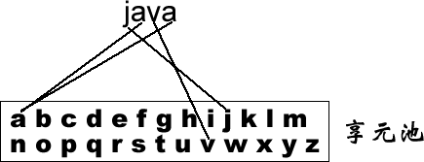
模式动机与定义
模式动机
享元模式：通过共享技术实现相同或相似对象的重用
享元池(Flyweight Pool)：存储共享实例对象的地方

Slide 6
模式动机与定义
模式定义
享元模式(Flyweight Pattern)：运用共享技术有效地支持大量细粒度对象的复用。
系统只使用少量的对象，而这些对象都很相似，状态变化很小，可以实现对象的多次复用
由于享元模式要求能够共享的对象必须是细粒度对象，因此它又称为轻量级模式，它是一种对象结构型模式

Slide 7
模式结构与分析
模式结构

Slide 8
模式结构与分析
模式结构
享元模式包含如下角色：
Flyweight: 抽象享元类
ConcreteFlyweight: 具体享元类
UnsharedConcreteFlyweight: 非共享具体享元类
FlyweightFactory: 享元工厂类

Slide 9
模式结构与分析
模式分析
内部状态(Intrinsic State)：存储在享元对象内部并且不会随环境改变而改变的状态，内部状态可以共享（例如：字符的内容）
外部状态(Extrinsic State)：随环境改变而改变的、不可以共享的状态。享元对象的外部状态通常由客户端保存，并在享元对象被创建之后，需要使用的时候再传入到享元对象内部。一个外部状态与另一个外部状态之间是相互独立的（例如：字符的颜色和大小）

Slide 10
模式结构与分析
实现过程
(1) 将具有相同内部状态的对象存储在享元池中，享元池中的对象是可以实现共享的
(2) 需要的时候将对象从享元池中取出，即可实现对象的复用
(3) 通过向取出的对象注入不同的外部状态，可以得到一系列相似的对象，而这些对象在内存中实际上只存储一份

Slide 11
模式结构与分析
模式分析
具体享元类示例代码：
public class ConcreteFlyweight extends Flyweight { //内部状态intrinsicState作为成员变量，同一个享元对象其内部状态是一致的 private String intrinsicState; public ConcreteFlyweight(String intrinsicState) { this.intrinsicState = intrinsicState; } //外部状态extrinsicState在使用时由外部设置，不保存在享元对象中，即使是同一个对象，在每一次调用时可以传入不同的外部状态 public void operation(String extrinsicState) { //实现业务方法 } }

Slide 12
模式结构与分析
模式分析
享元工厂类示例代码：
public class FlyweightFactory { //定义一个HashMap用于存储享元对象，实现享元池 private HashMap flyweights = new HashMap(); public Flyweight getFlyweight(String key) { //如果对象存在，则直接从享元池获取 if (flyweights.containsKey(key)) { return (Flyweight)flyweights.get(key); } //如果对象不存在，先创建一个新的对象添加到享元池中，然后返回 else { Flyweight fw = new ConcreteFlyweight(); flyweights.put(key,fw); return fw; } } }

Slide 13
模式实例与解析
模式实例
共享网络设备（无外部状态）：实例说明
很多网络设备都是支持共享的，如交换机、集线器等，多台终端计算机可以连接同一台网络设备，并通过该网络设备进行数据转发，如图所示，现用享元模式模拟共享网络设备的设计原理。

Slide 14
模式实例与解析
模式实例
共享网络设备（无外部状态）：参考类图

Slide 15
模式实例与解析
模式实例
共享网络设备（无外部状态）：参考代码
DesignPatterns之flyweight.nonextrinsic包
演示……

Slide 16
模式实例与解析
模式实例
共享网络设备（有外部状态）：实例说明
虽然网络设备可以共享，但是分配给每一个终端计算机的端口(Port)是不同的，因此多台计算机虽然可以共享同一个网络设备，但必须使用不同的端口。我们可以将端口从网络设备中抽取出来作为外部状态，需要时再进行设置。

Slide 17
模式实例与解析
模式实例
共享网络设备（有外部状态）：参考类图

Slide 18
模式实例与解析
模式实例
共享网络设备（有外部状态）：参考代码
DesignPatterns之flyweight.extrinsic包
演示……

Slide 19
模式效果与应用
享元模式优点：
可以减少内存中对象的数量，使得相同或者相似的对象在内存中只保存一份，从而可以节约系统资源，提高系统性能
外部状态相对独立，而且不会影响其内部状态，从而使得享元对象可以在不同的环境中被共享

Slide 20
模式效果与应用
享元模式缺点：
使得系统变得复杂，需要分离出内部状态和外部状态，这使得程序的逻辑复杂化
为了使对象可以共享，享元模式需要将享元对象的部分状态外部化，而读取外部状态将使得运行时间变长

Slide 21
模式效果与应用
在以下情况下可以使用享元模式：
一个系统有大量相同或者相似的对象，造成内存的大量耗费
对象的大部分状态都可以外部化，可以将这些外部状态传入对象中
在使用享元模式时需要维护一个存储享元对象的享元池，而这需要耗费一定的系统资源，因此，在需要多次重复使用享元对象时才值得使用享元模式

Slide 22
THANKS

